Slide 1
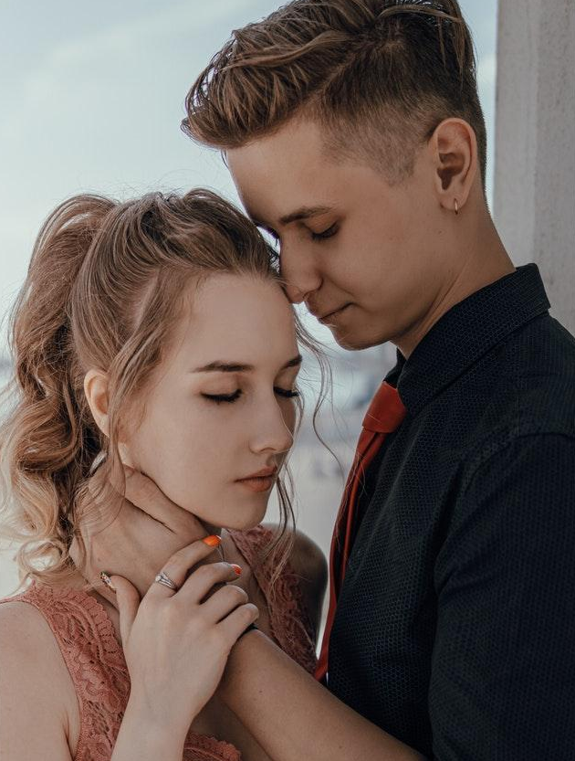
Happy
Valentine's Day
Dignissim auctor lacus malesuada

Slide 2
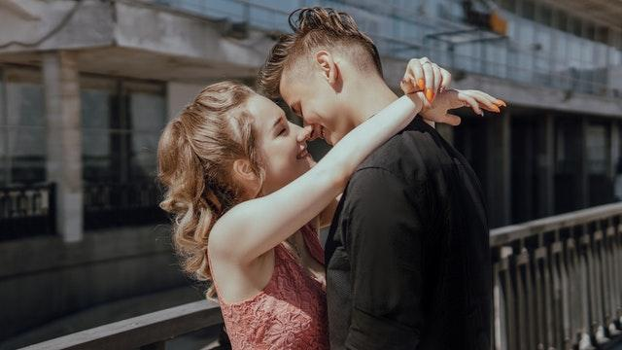
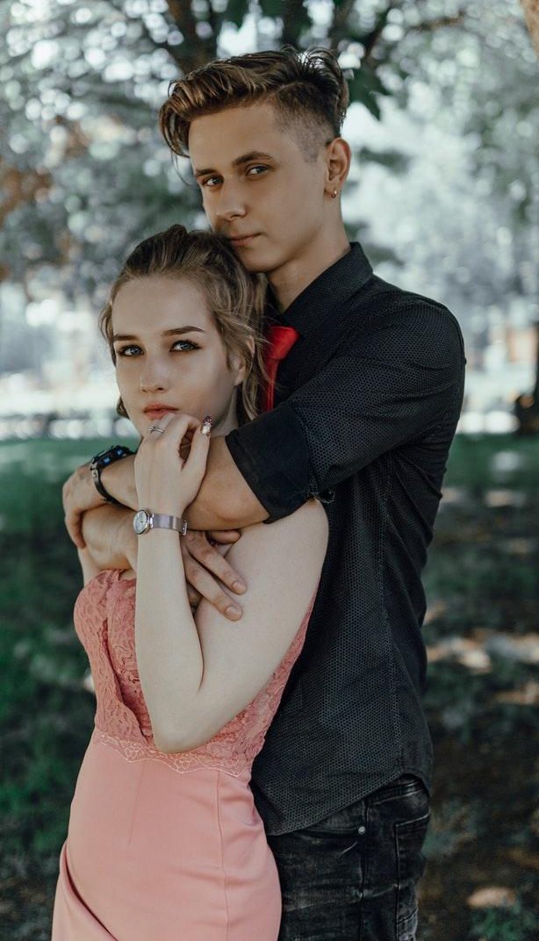
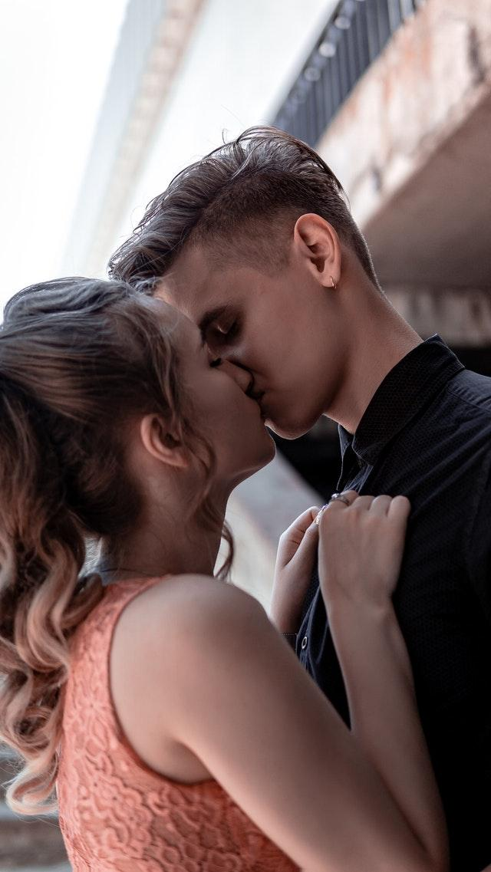
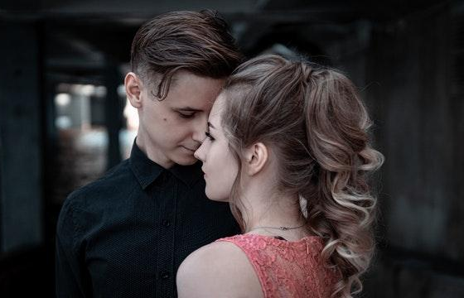
Phasellus eget pharetra eros
Donec mattis malesuada sem sit amet aliquam. Duis ornare iaculis nunc vel auctor. Morbi feugiat, ipsum sit amet commodo egestas, odio augue pretium quam, quis ullamcorper ipsum erat finibus est. Nulla facilisis nibh non posuere congue.

